Slide 1
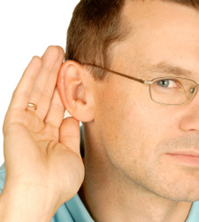
Perfeccionando el Cuidado Pastoral, Escuchando
Y el Matrimonio
Traduce: Pastor Daniel Moreno

Slide 2
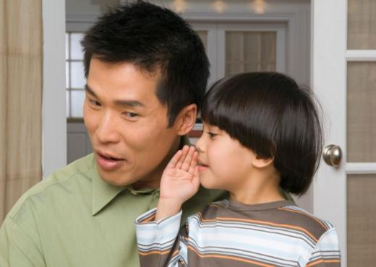
Perfeccionando el cuidado pastoral escuchando
1) Practica con aquellos que forman parte de tu vida cotidiana (La familia)
El hierro se afila con el hierro, y el hombre en el trato con el hombre. Proverbios 27:17
O puedes ir con un amigo, practica en donde andes

Slide 3
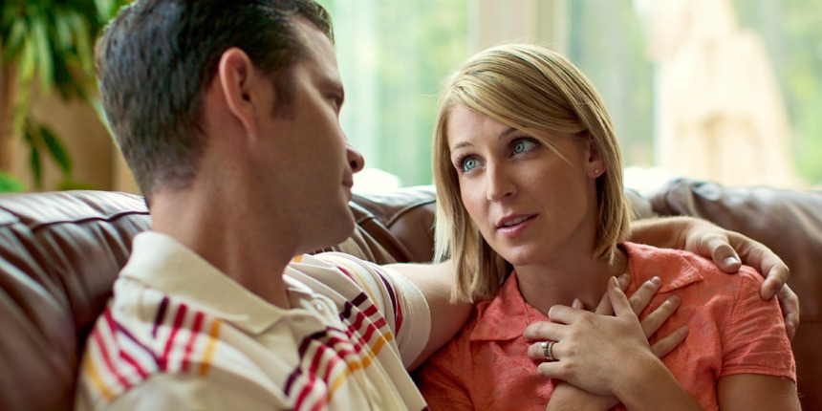
Perfeccionando el cuidado pastoral escuchando
2) Pídele a tu esposa que te ayude a que te vuelvas una persona mas atenta a escuchar
Si estas tratando de corregir a tu esposa o a un amigo cercano en tus conversaciones, también lo vas a hacer con los miembros de la congregación, pero si tu esposa o amigo cercano creen que eres una persona muy atenta esto se pasa automáticamente a otros. Si no estas casado pide a tus padres o hermanos o miembros de la iglesia.

Slide 4
Perfeccionando el Cuidado Pastoral escuchando
3) Prepárate para escuchar en la sesión si es posible
Si sabes el problema que discutirán antes de la sesión. Entonces, estudia acerca de ello antes de la sesión para que estés actualizado en cuanto a lo que discutirán y puedas hacer mejores preguntas

Slide 5
Perfeccionando el Cuidado Pastoral escuchando
4) Debes encontrar un Mentor para ti:
Algunos pastores y personas que saben realmente como escuchar. Tienen ideas y destrezas que les gustaría compartir contigo. Pregúntales y escúchales. Al pedirle ayuda a un mentor eso le anima a el.

Slide 6
Perfeccionando el Cuidado Pastoral escuchando
5) Confía en ese susurro apacible o impulso urgente del Espíritu Santo de preguntar lo que el te indique
El Espíritu Santo puede poner preguntas en tu corazón. Algunas veces esto les lleva a abrirse completamente. Debes entonces ponerte cómodo y escuchar atentamente. Se sensible al ES y con quien hablas. No juzgues. Dios esta en el cuarto contigo guiándote

Slide 7
Perfeccionando el Cuidado Pastoral escuchando
6) Escribe notas de la discusión y repásalas después y ora.
Algunas veces pasa que tu analices de la situación es mejor después de la sesión que durante la sesión. Pero esa lucidez puede ayudar para la próxima sesión.

Slide 8
Perfeccionando el Cuidado Pastoral escuchando
Practica el escuchar cuando estas leyendo la biblia
Cuando estas pasando tiempo con Dios en tus devocionales, y realmente lo estas buscando, busca escuchar su voz a través de la biblia. Esta practica te lleva a eventos no imaginados por ti todavía.

Slide 9
Nota: caso real que puedes encontrar
¿Pastor, soy Homosexual o lesbiana?
En nuestra naturaleza pecaminosa somos POTENCIALMENTE bisexuales- Corremos el riesgo de decidir por el pecado y no hacer lo bíblico
En nuestra naturaleza pecaminosa hay factores que contribuyen a estas decisiones erradas- tenemos una mente y conciencia caída. La carne.
“Por eso el hombre deja a su padre y a su madre, y se une a su mujer, y los dos se funden en un solo ser. En ese tiempo el hombre y la mujer estaban desnudos, pero ninguno de los dos sentía vergüenza.” Gen. 2:24-25

Slide 10
Nota final
Otros han decidido por la Adicción a la pornografía- hacen eso su estilo de vida, es tu trabajo de estudiar como salir de estas malas decisiones y amarguras, pero no debes ir tan profundo, pero debes hacerles entender que somos potenciales arrastrados a pecar.
Que si pienso en el otro cuando este con mi esposo. Quite ese pensamiento.
Casos de abuso sexual. Se compasivo y lidea con esas malas decisiones. Al ser honesto, tu meta es que se conecten con Cristo y animarlos a ver otro consejero pero entiende no naciste para ser homosexual, naciste para ser heterosexual, pero hay torsiones por nuestro pecado, podemos afirmarlos que Dios los hizo heterosexuales.

